Slide 1

SoC System On Chip

Slide 2
OBJETIVOS
Que es SoC
Para que se utilizan
Tipos de SoC

Slide 3
SoC
“System On Chip” es un ordenador completo en un solo chip o circuito integrado.
La Raspberry Pi incluye un chip de tipo SoC con arquitectura ARM.

Slide 4
ARDUINO
Arduino no es un SoC (System on Chip), un SoC es una version avanzada de un microcontrolador, usualmente con suficiente poder computacional para proveer un Sistema operative como Linux, por eso un Raspberry Pi yel Beaglebone son SoC.

Slide 5
SoC
Un SoC describe la tendencia más frecuente de usar tecnologías de fabricación que integran todos o gran parte de los módulos que componen un computador o cualquier otro sistema informático o electrónico en un único circuito integrado o chip.
La palabra clave es: INTEGRAR en un solo chip en vez de tener partes separadas.

Slide 6
SoC
El diseño de los SoC puede estar basado en circuitos de señal digital, analógica, o incluso de señal mixta, y a menudo módulos o sistemas de radiofrecuencia: Wi-Fi, Bluetooth, y otros).
Un ámbito común de aplicación de la tecnología SoC son los sistemas embebidos.

Slide 7
SoC
La diferencia de un Soc con un microcontrolador tradicional es que tienen más memoria RAM, y son más potentes procesadores, además de incluir comunicación inalámbrica integrada.
En vez de tener un Arduino, y aparte el bluetooth, WiFi, todo esta integrado.

Slide 8
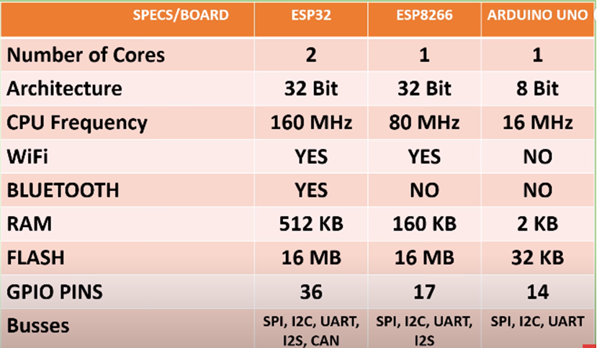
COMPARACION

Slide 9
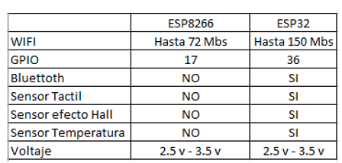
COMPARACION

Slide 10
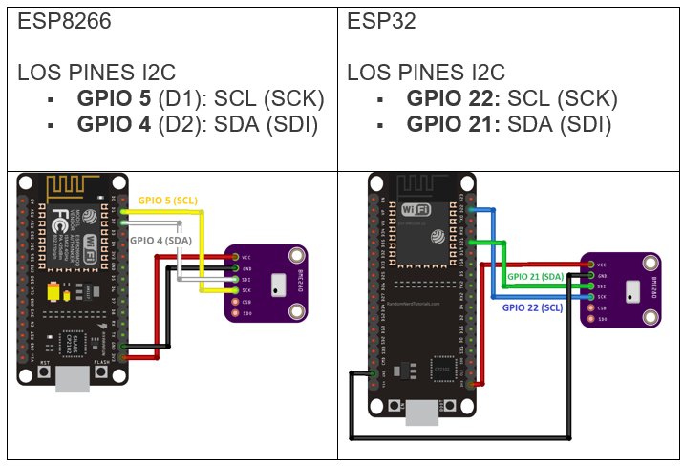
PROTOCOLO I2C

Slide 11
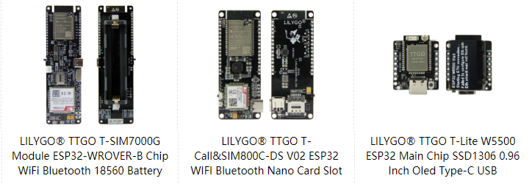
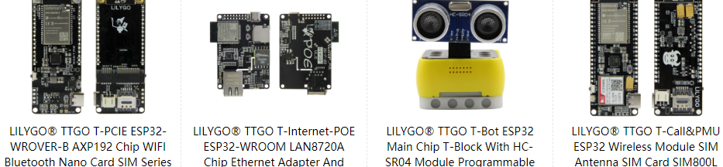
LILY TTGO, ESP32

Slide 12
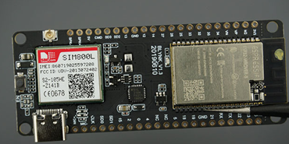
TTGO T-CALL ESP32 WITH SIM800L
ESP32 CON CHIP DE TELEFONO, ENVIA Y RECIBE SMS

Slide 13
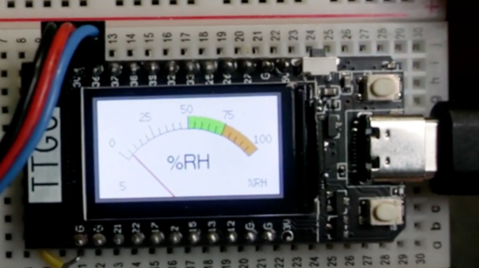
TTGO T-DISPLAY ESP32 WITH LCD

Slide 14
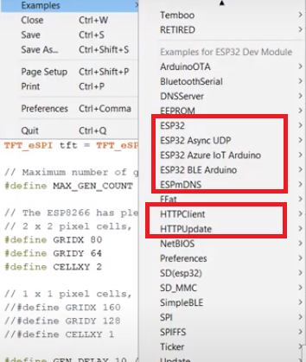
EJEMPLOS

Slide 15
PELIGRO
ARDUINO -> 5v y 3v Sensores 5v algunos a 3v
ESP32 ESP8266 -> 3v y muchos sensores a 5V

Slide 16
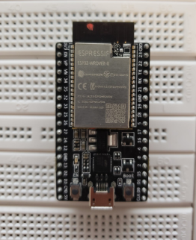
ESP32-WROVER-B o WVR

Slide 17
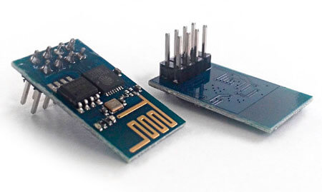
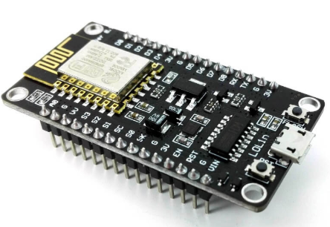
ESP8266
El ESP8266 es un microprocesador de bajo coste con WiFi integrado.
Es un procesador completo, con mucha más potencia que la mayoría de modelos de Arduino. ( NodeMCU )

Slide 18
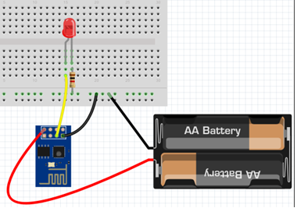
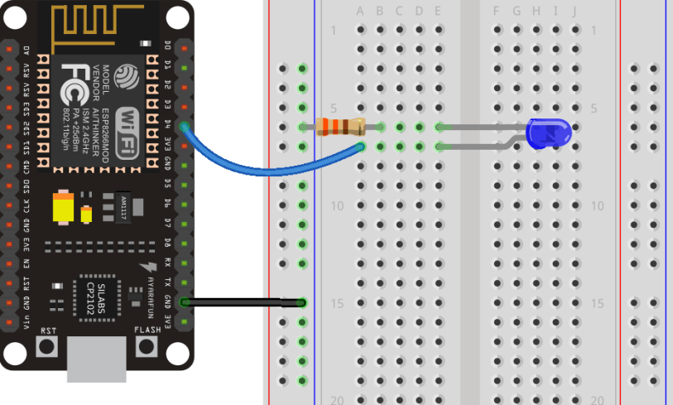
ESP-01 NODE MCU
2 VERSIONES ESP8266

Slide 19
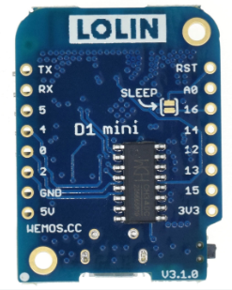
ESP8266 – D1 MINI - LOLIN
11 IO DIGITAL
1 INPUT ANALOGICO (3.2V)
Micro USB
Compatible con MicroPython, Arduino, nodemcu

Slide 20
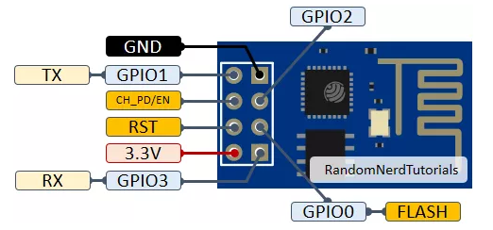
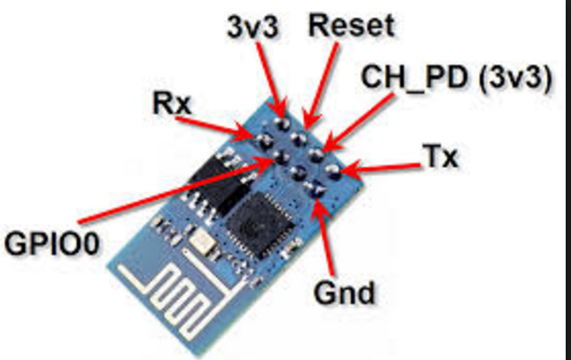
ESQUEMA ESP-01
A 3.3v si usa 5v lo quema

Slide 21
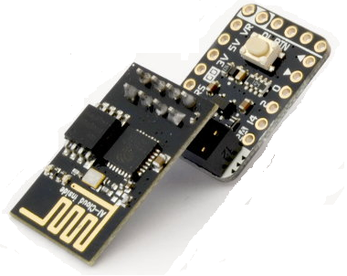
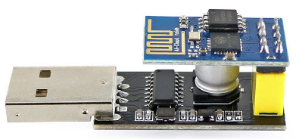
CARGAR

Slide 22
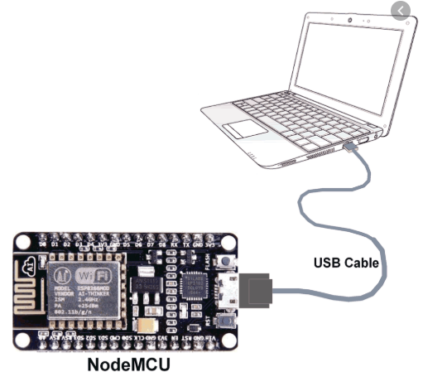
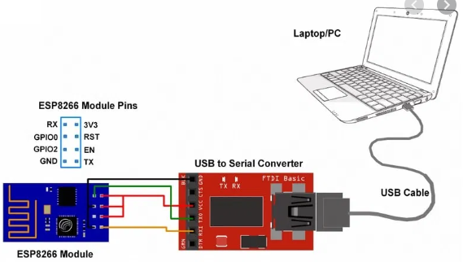
ALTERNATIVAS

